Slide 1
МУНИЦИПАЛЬНОЕ БЮДЖЕТНОЕ ДОШКОЛЬНОЕ ОБРАЗОВАТЕЛЬНОЕ
УЧРЕЖДЕНИЕ «ДЕТСКИЙ САД №231»
Как мы провели лето
Подготовили:
воспитатели группы № 6
Колесникова А.В.
Костерина И.В.

Slide 2
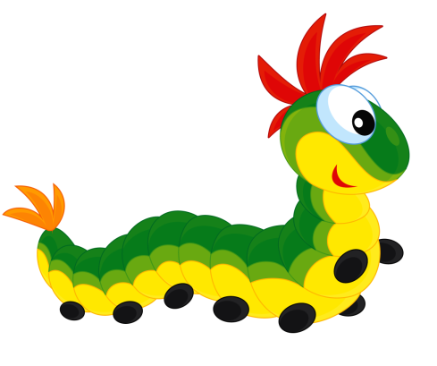
Лето — удивительное время года, когда дети могут вдоволь гулять, бегать и прыгать. Именно в этот период много времени дети проводят на свежем воздухе.
Ура! Ура! Ура! Прекрасная пора, Когда приходит лето И стоит жара.

Slide 3
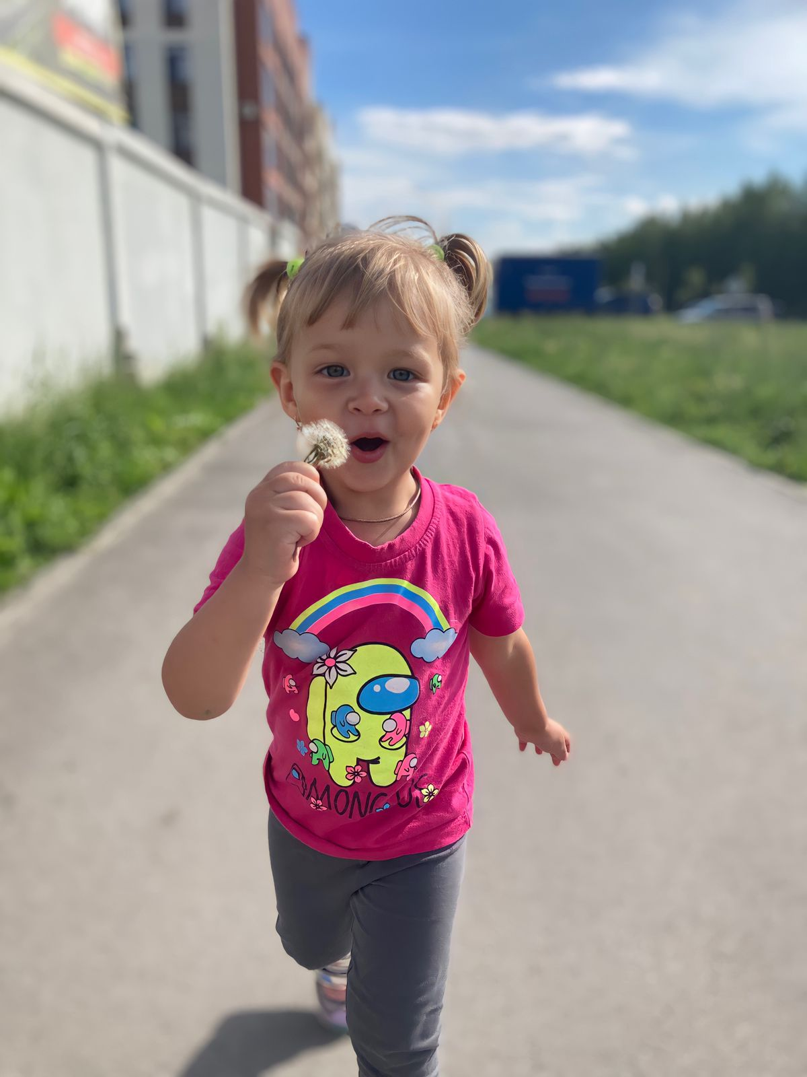
Лето - чудесная пора! Любит лето-детвора.

Slide 4
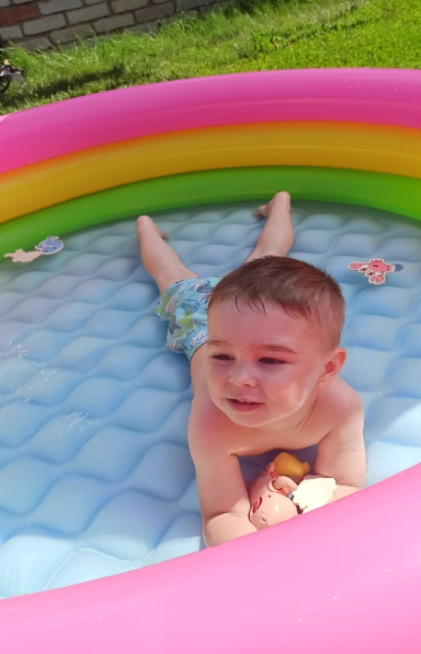
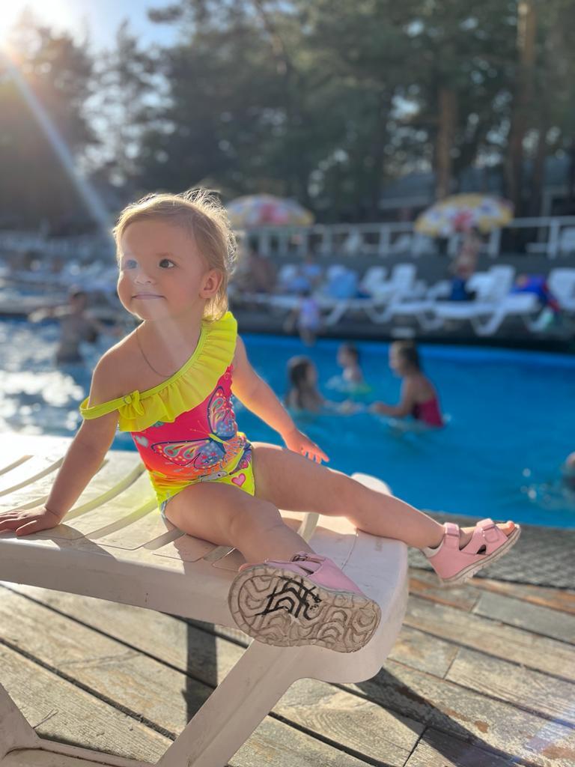
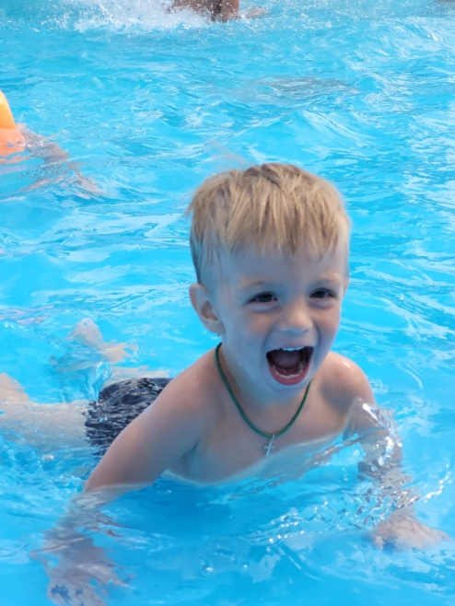
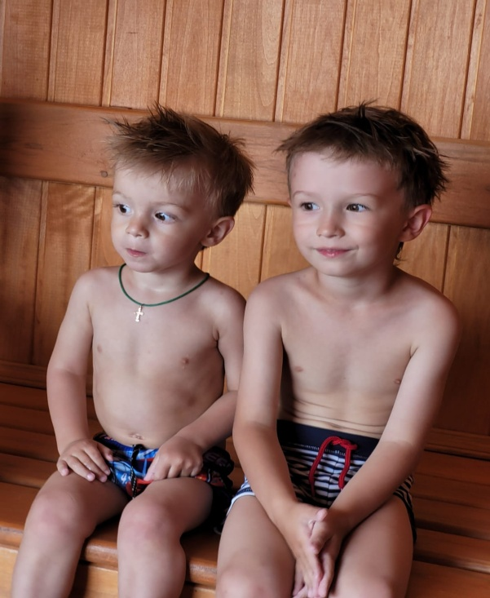
Купались и закалялись

Slide 5
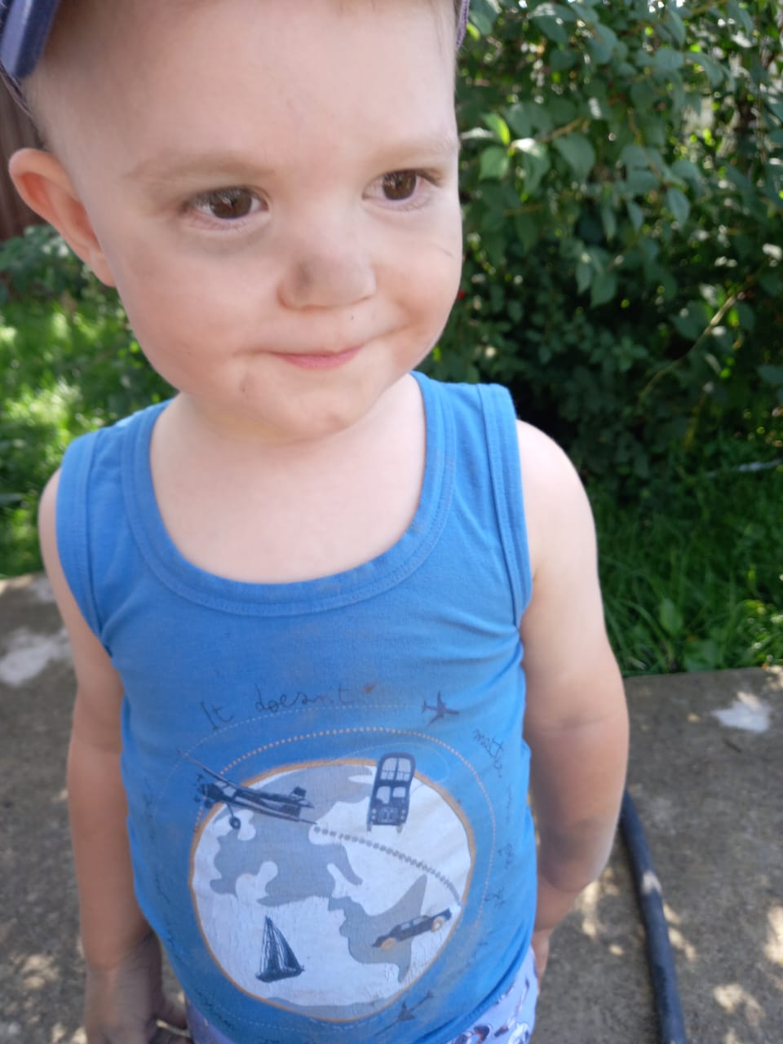
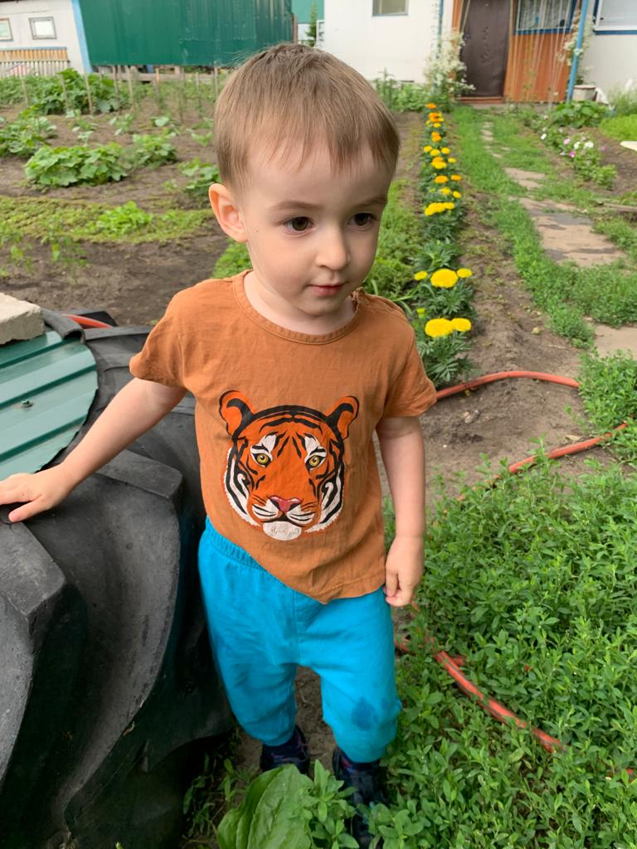
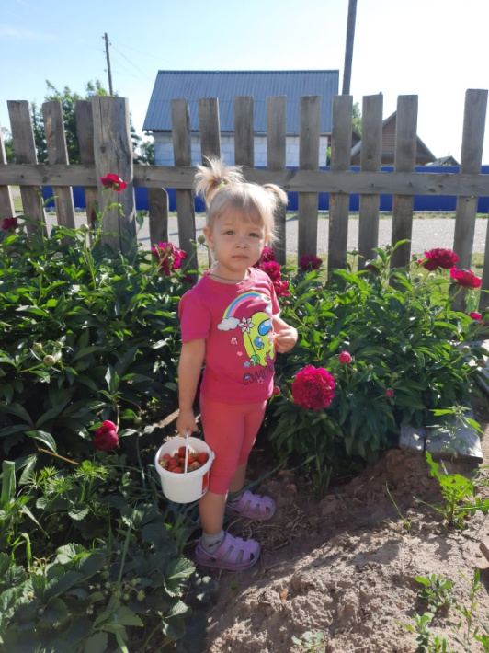
Отдыхали на даче

Slide 6
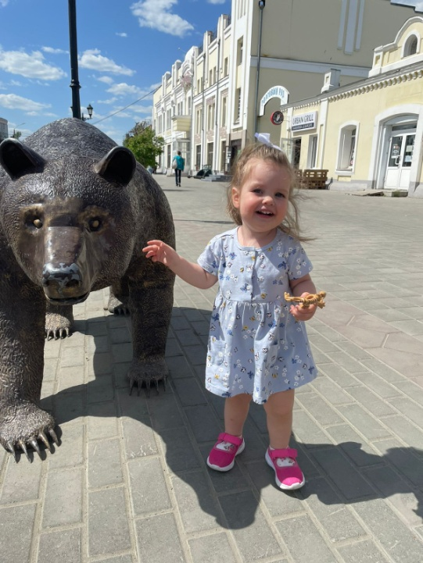
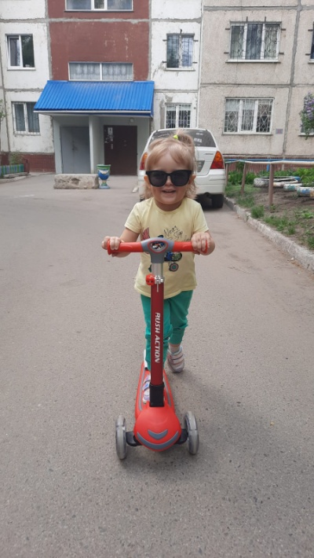
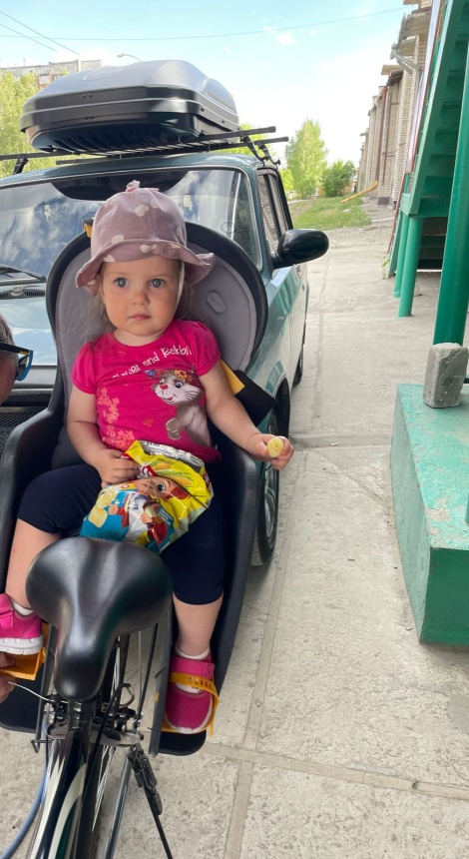
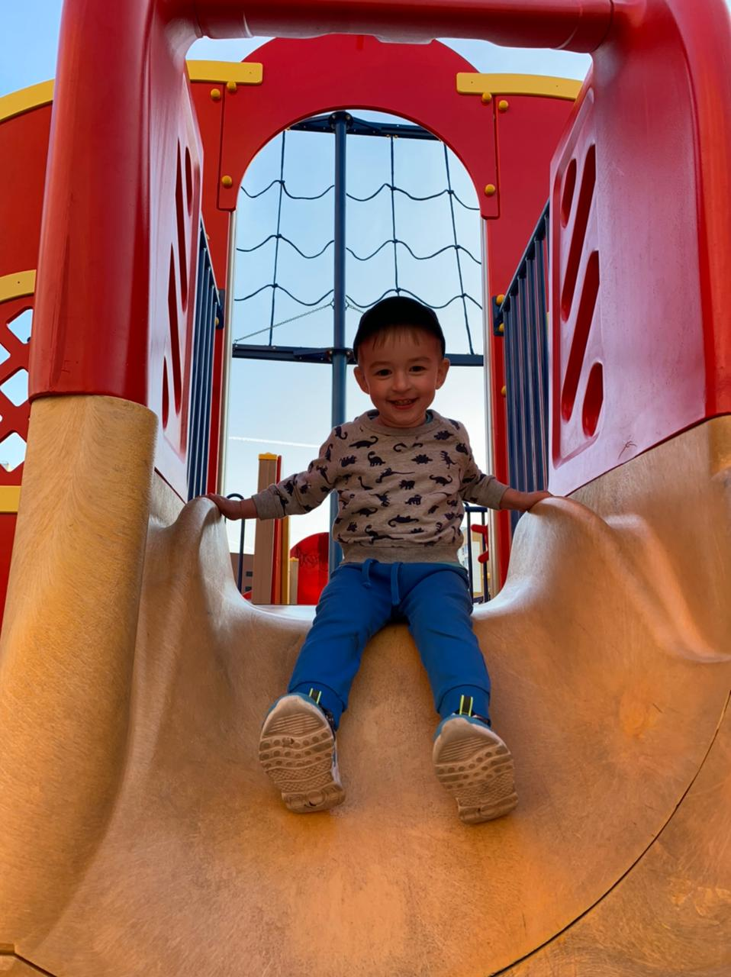
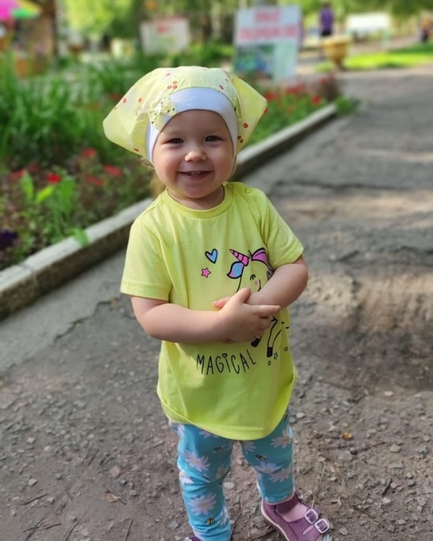
Гуляли по городу

Slide 7
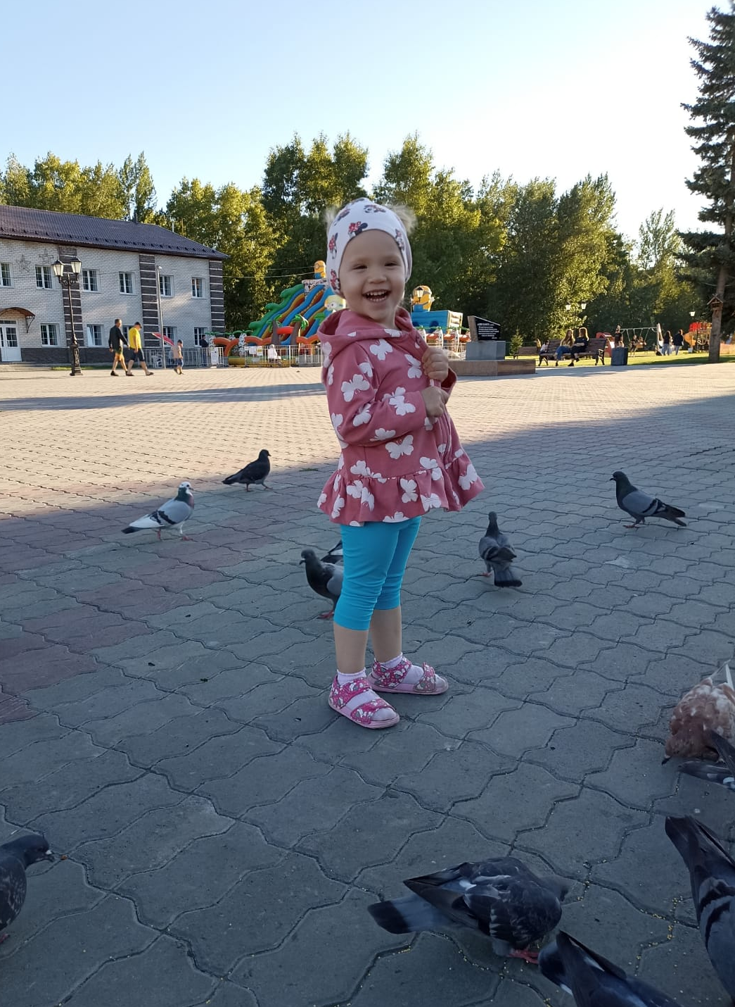
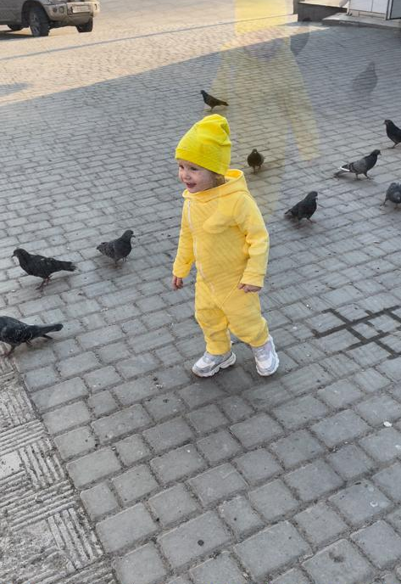

Slide 8
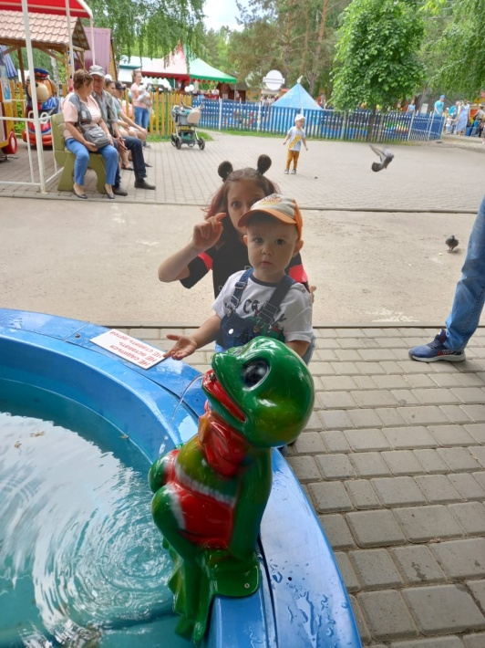
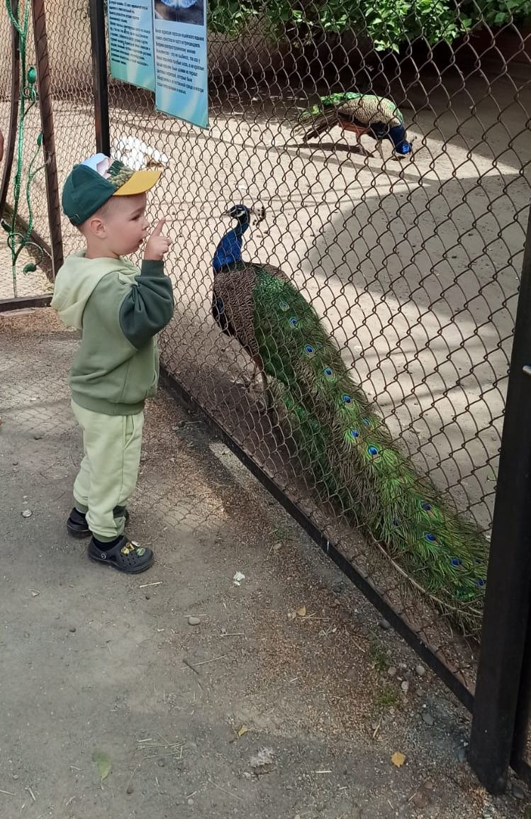
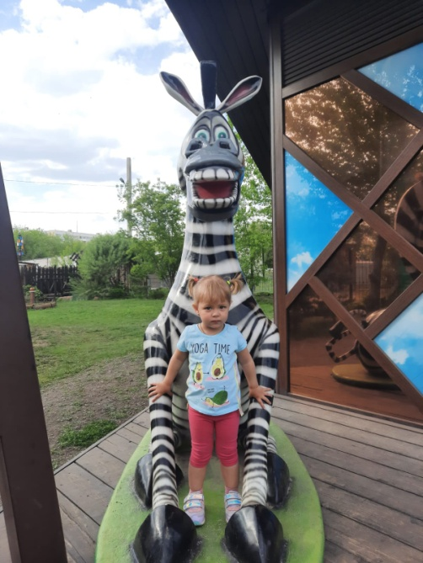
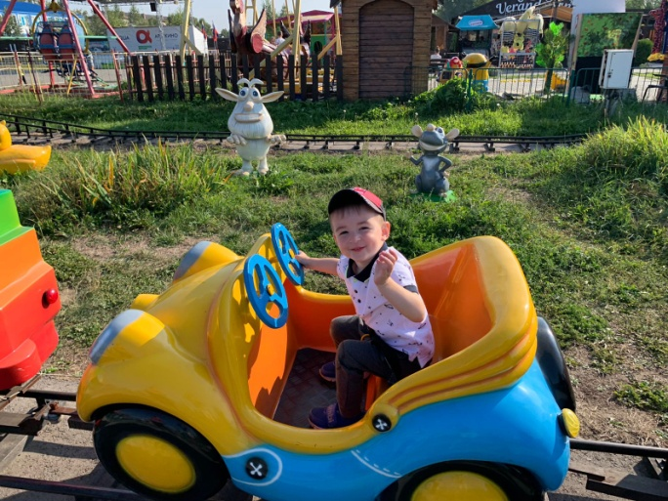
Весело проводили время в парке

Slide 9
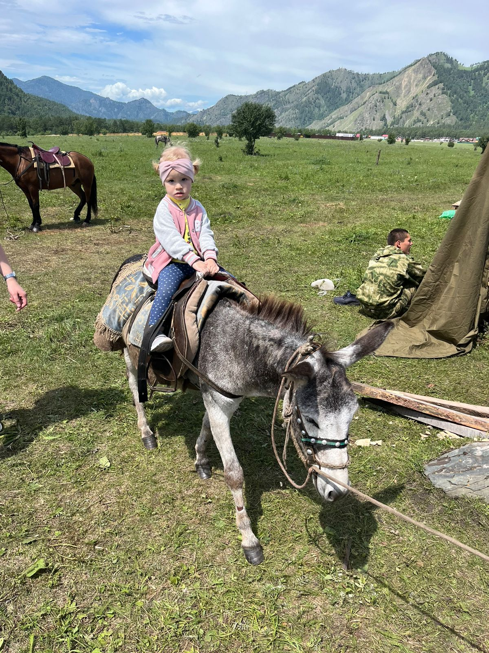
Катались на лошадях в горах

Slide 10
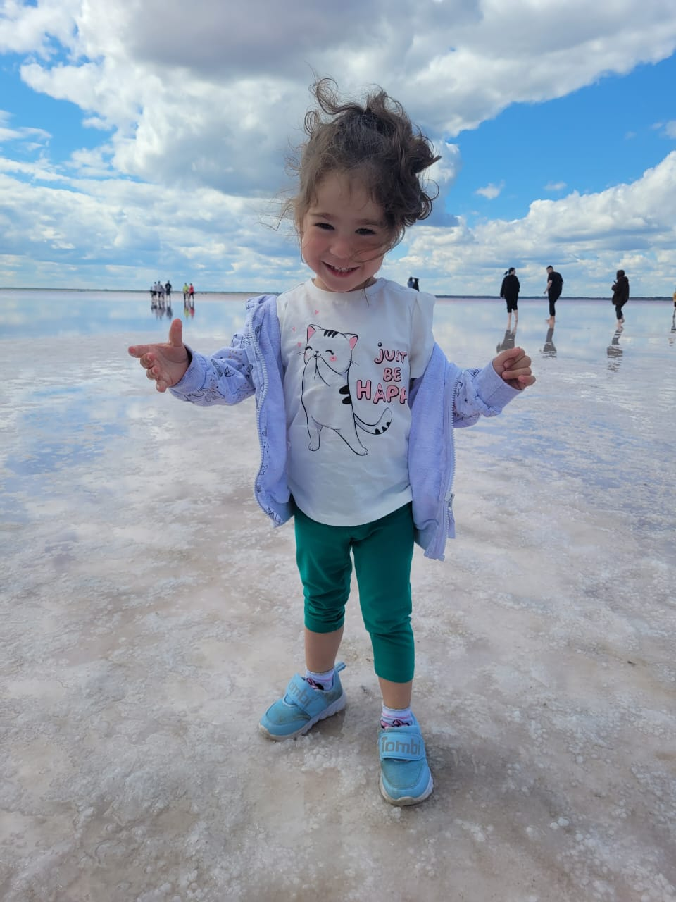
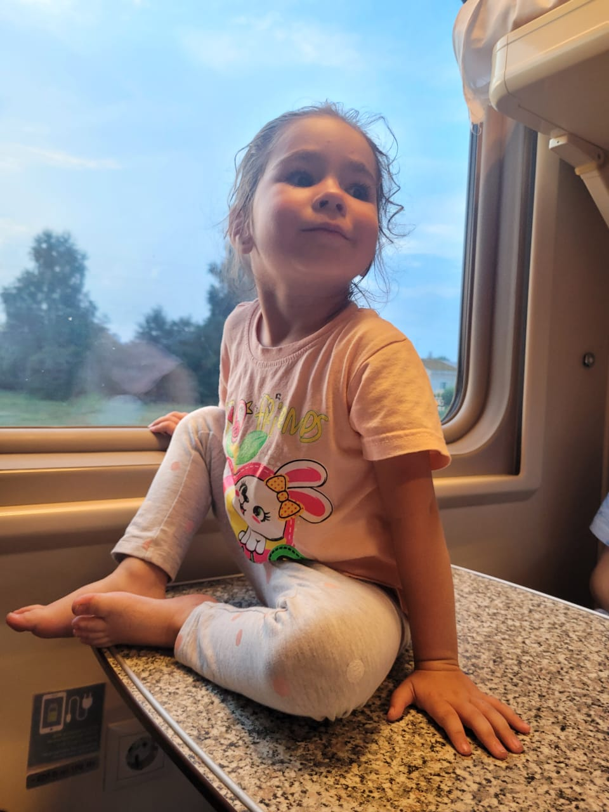
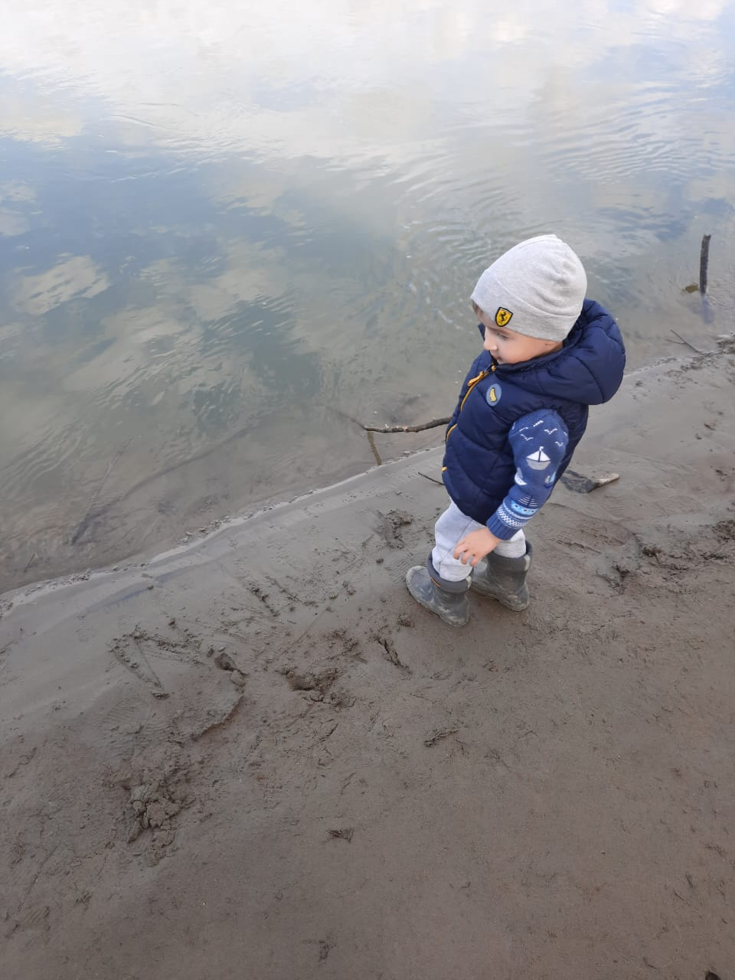
Путешествовали

Slide 11
Конечно это не всё что мы делали этим летом, было ещё много-много интересного !!!
Спасибо за внимание!

